Slide 1

EFOP-3.4.3-16-2016-00009
A felsőfokú oktatás minőségének és hozzáférhetőségének együttes javítása a Pannon Egyetemen
Service Layer
https://docs.microsoft.com/en-us/aspnet/mvc/overview/older-versions-1/models-data/validating-with-a-service-layer-cs

Slide 2

Services
EFOP-3.4.3-16-2016-00009
A felsőfokú oktatás minőségének és hozzáférhetőségének együttes javítása a Pannon Egyetemen
Learn how to move your validation logic out of your controller actions and into a separate service layer.
The goal of this tutorial is to describe one method of performing validation in an ASP.NET MVC application.
In this tutorial, you learn how to move your validation logic out of your controllers and into a separate service layer.

Slide 3
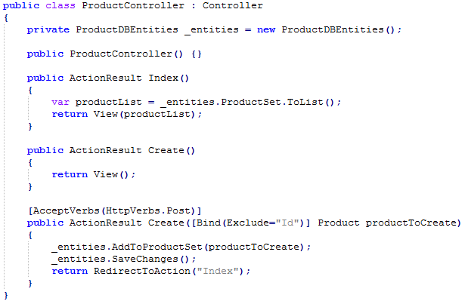
Separating Concerns
EFOP-3.4.3-16-2016-00009
A felsőfokú oktatás minőségének és hozzáférhetőségének együttes javítása a Pannon Egyetemen
When you build an ASP.NET MVC application, you should not place your database logic inside your controller actions.
Mixing your database and controller logic makes your application more difficult to maintain over time.
The recommendation is that you place all of your database logic in a separate repository layer.
Note that this controller contains database logic.

Slide 4
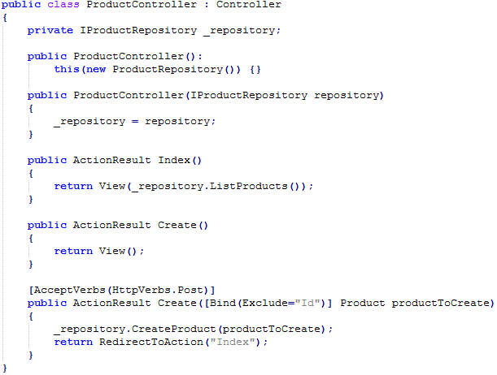
Separating Concerns
EFOP-3.4.3-16-2016-00009
A felsőfokú oktatás minőségének és hozzáférhetőségének együttes javítása a Pannon Egyetemen
The ProductRepository contains all of the data access code for the application.
This controller uses the repository layer in both its Index() and Create() actions.
Notice that this controller does not contain any database logic.
Creating a repository layer enables you to maintain a clean separation of concerns.
Controllers are responsible for application flow control logic and the repository is responsible for data access logic.

Slide 5
Creating a Service Layer
EFOP-3.4.3-16-2016-00009
A felsőfokú oktatás minőségének és hozzáférhetőségének együttes javítása a Pannon Egyetemen
So, application flow control logic belongs in a controller and data access logic belongs in a repository.
In that case, where do you put your validation logic?
One option is to place your validation logic in a service layer.
A service layer is an additional layer in an ASP.NET MVC application that mediates communication between a controller and repository layer.
The service layer contains business logic. In particular, it contains validation logic.

Slide 6
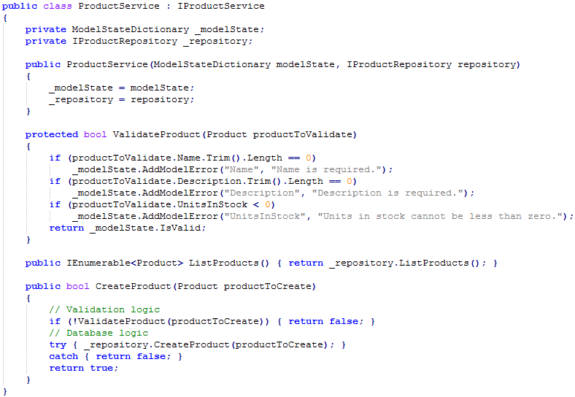
Creating a Service Layer
EFOP-3.4.3-16-2016-00009
A felsőfokú oktatás minőségének és hozzáférhetőségének együttes javítása a Pannon Egyetemen
For example, the product service layer has a CreateProduct() method.
The CreateProduct() method calls the ValidateProduct() method to validate a new product before passing the product to the product repository.

Slide 7
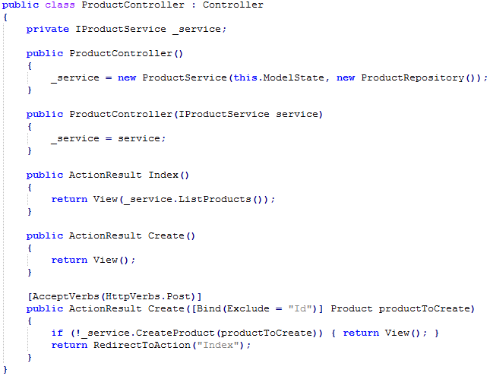
Creating a Service Layer
EFOP-3.4.3-16-2016-00009
A felsőfokú oktatás minőségének és hozzáférhetőségének együttes javítása a Pannon Egyetemen
The Product controller has been updated to use the service layer instead of the repository layer.
The controller layer talks to the service layer.
The service layer talks to the repository layer.
Each layer has a separate responsibility.

Slide 8
Creating a Service Layer
EFOP-3.4.3-16-2016-00009
A felsőfokú oktatás minőségének és hozzáférhetőségének együttes javítása a Pannon Egyetemen
Notice that the product service is created in the product controller constructor.
When the product service is created, the model state dictionary is passed to the service.
The product service uses model state to pass validation error messages back to the controller.

Slide 9
Decoupling the Service Layer
EFOP-3.4.3-16-2016-00009
A felsőfokú oktatás minőségének és hozzáférhetőségének együttes javítása a Pannon Egyetemen
We have failed to isolate the controller and service layers in one respect:
The controller and service layers communicate through model state.
In other words, the service layer has a dependency on a particular feature of the ASP.NET MVC framework.
We want to isolate the service layer from our controller layer as much as possible.
In theory, we should be able to use the service layer with any type of application and not only an ASP.NET MVC application.
For example, in the future, we might want to build a WPF front-end for our application.
We should find a way to remove the dependency on ASP.NET MVC model state from our service layer.

Slide 10

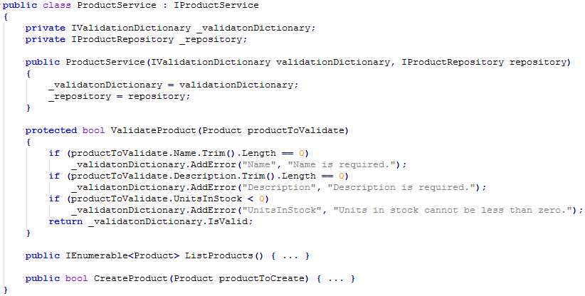
Decoupling the Service Layer
EFOP-3.4.3-16-2016-00009
A felsőfokú oktatás minőségének és hozzáférhetőségének együttes javítása a Pannon Egyetemen
The service layer has been updated so that it no longer uses model state.
Instead, it uses any class that implements the IValidationDictionary interface.

Slide 11
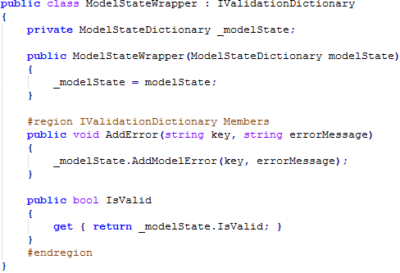
Decoupling the Service Layer
EFOP-3.4.3-16-2016-00009
A felsőfokú oktatás minőségének és hozzáférhetőségének együttes javítása a Pannon Egyetemen
The ModelStateWrapper class, implements the IValidationDictionary interface.
You can instantiate the ModelStateWrapper class by passing a model state dictionary to the constructor.

Slide 12
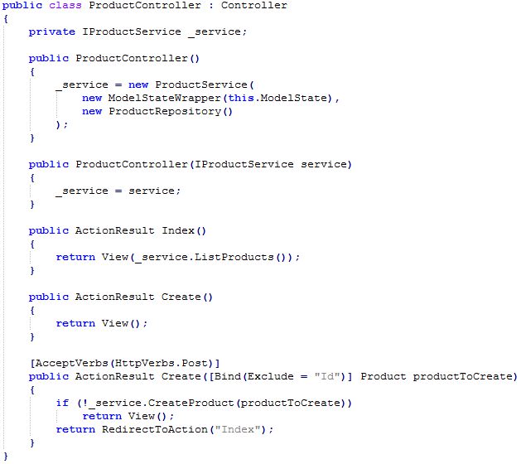
Decoupling the Service Layer
EFOP-3.4.3-16-2016-00009
A felsőfokú oktatás minőségének és hozzáférhetőségének együttes javítása a Pannon Egyetemen
Finally, the updated controller uses the ModelStateWrapper when creating the service layer in its constructor.

Slide 13
Decoupling the Service Layer
EFOP-3.4.3-16-2016-00009
A felsőfokú oktatás minőségének és hozzáférhetőségének együttes javítása a Pannon Egyetemen
Using the IValidationDictionary interface and the ModelStateWrapper class enables us to completely isolate our service layer from our controller layer.
The service layer is no longer dependent on model state. You can pass any class that implements the IValidationDictionary interface to the service layer.

Slide 14
Service Layer
EFOP-3.4.3-16-2016-00009
A felsőfokú oktatás minőségének és hozzáférhetőségének együttes javítása a Pannon Egyetemen
The controller use the service layer instead of the repository layer.
The controller layer talks to the service layer.
The service layer talks to the unit of work or repository layer.
Each layer has a separate responsibility.

Slide 15
EFOP-3.4.3-16-2016-00009
A felsőfokú oktatás minőségének és hozzáférhetőségének együttes javítása a Pannon Egyetemen
Köszönöm a figyelmet!

